Slide 1
Linear programming
Đại học KHTN TPHCM – Khoa CNTT
Lớp chính quy 2021 – Buổi 3

Slide 2
Table of contents (session 3)
Nhắc lại về thuật toán đơn hình.
Phương pháp big-M.
Ví dụ minh họa.
Bài tập về nhà.

Slide 3
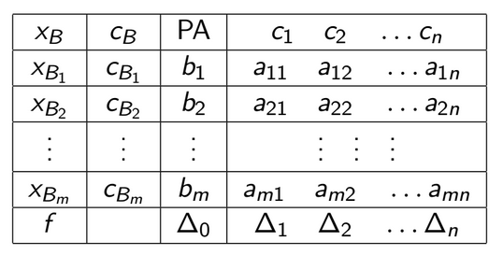
Step 1 (last session)
Lập bảng đơn hình xuất phát
trong đó, xB là các biến cơ sở, cB là hệ số của chúng, PA là phương án tối ưu tạm thời (và sẽ được cập nhật đến khi kết thúc bài toán).

Slide 4
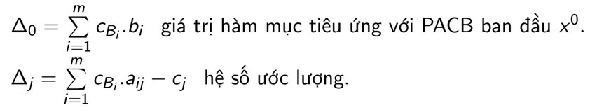
Step 1 (cont)

Slide 5
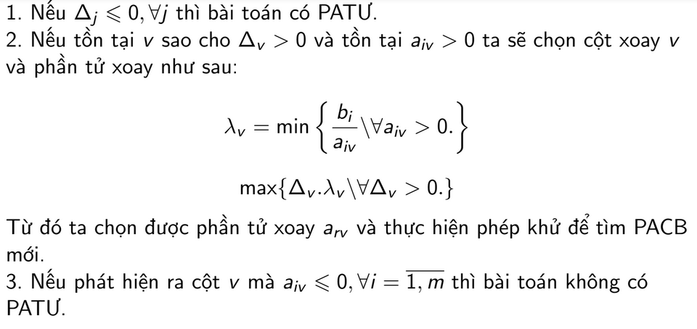
Step 2
Đối với bài toán tìm min, ta có biện luận như sau

Slide 6
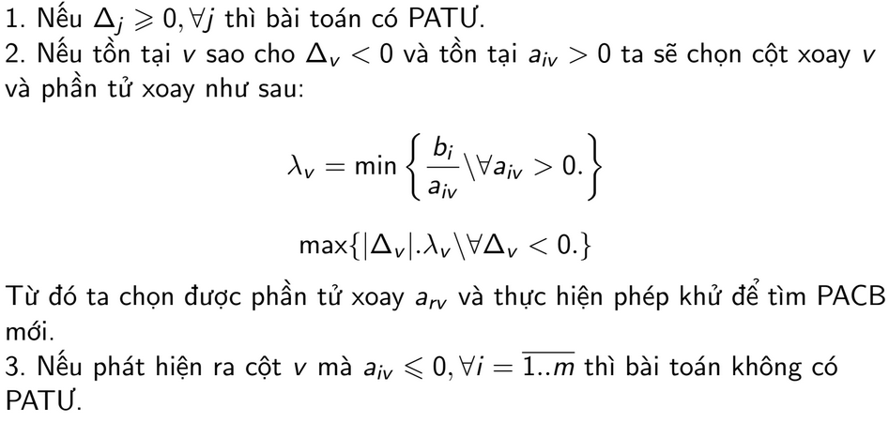
Step 2 (cont)
Đối với bài toán tìm max, ta có biện luận như sau

Slide 7
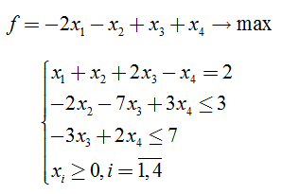
Individual exercise 1
Giải bài toán QHTT sau bằng phương pháp đơn hình
Ở bài này cần bổ sung biến x5, x6 cho hai phương trình cuối. Chọn cơ sở là x1,x5,x6.
Max = 31 đạt được khi x3 = 11, x4 = 20, x1=x2=0.

Slide 8
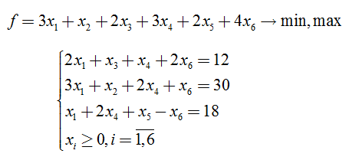
Individual exercise 2
Dùng phương pháp đơn hình để giải bài toán QHTT sau
Kết quả: min = 38, đạt được với bộ (2, 8, 0, 8, 0, 0);
max = 96, đạt được với bộ (0, 24, 0, 0, 24, 6).

Slide 9
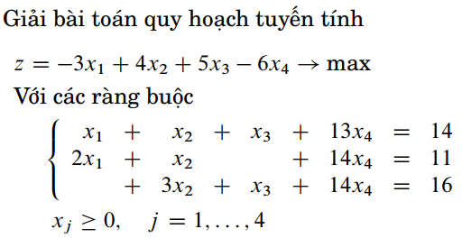
Back to BFS problem
Ta xét bài toán sau
Ở đây, ta không có được hệ vector cơ sở đơn vị để thuận lợi tìm ra phương án cực biên (BFS).

Slide 10
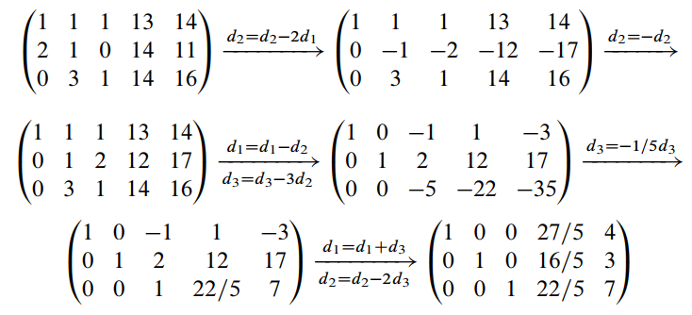
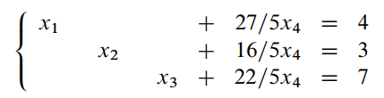
Back to BFS problem (cont)
Ta thực hiện biến đổi trên dòng quen thuộc để tạo ma trận điều kiện phù hợp cho 3 biến cơ sở là x1, x2, x3; từ đó nhanh chóng chọn được BFS

Slide 11
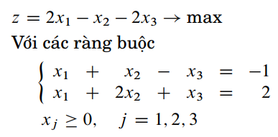


But it is not always true
Không phải khi nào thì các hệ số ở vế phải thu được cũng đều không âm.
Khi đó, việc lựa chọn biến x1, x2 làm cơ sở theo hướng này là không ổn. Có thể phải thực hiện với (x2, x3) hoặc (x3, x1)?

Slide 12
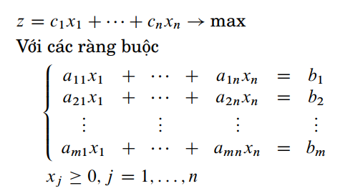
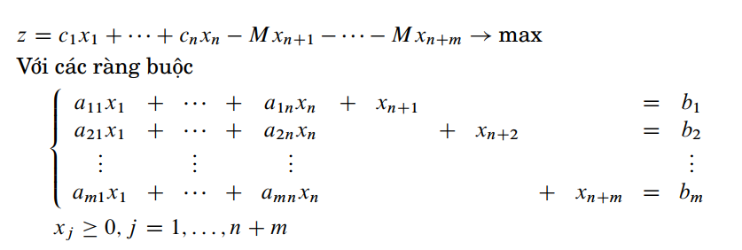
Big-M idea
Ta thực hiện thêm các biến giả vào cả ràng buộc lẫn hàm mục tiêu của bài toán
Trick ở đây là chọn số dương M đủ lớn để “ép” cho cực trị đạt được khi tất cả các biến giả = 0 (tức là không ảnh hưởng đến bài toán gốc).

Slide 13
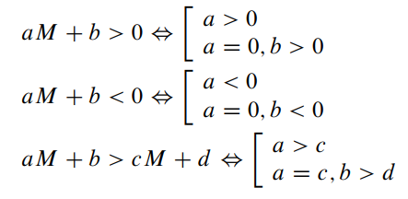
Big-M idea (cont)
Tương tự khi tìm min, hàm mục tiêu ta sẽ gán cho tất cả các biến giả thành hệ số +M (thay vì -M như max).
Do M rất lớn và đóng vai trò là tham số, ta có quy tắc so sánh như sau
Định lý. Bài toán ban đầu (max/min) có nghiệm khi và chỉ các biến giả đều là 0.

Slide 14
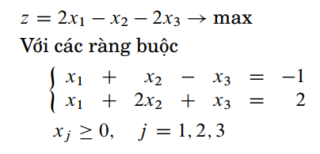
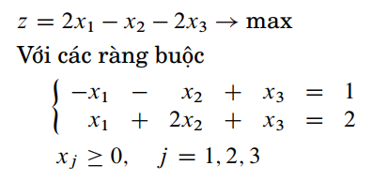
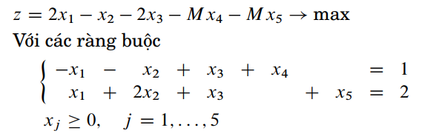
Example 1
Xét ví dụ sau.
Thực hiện biến đổi cho hệ số
bên cột phải đều là không âm.
Thêm biến giả vào. Khi đó,
hệ biến cơ sở là {x4, x5} và phương
án cực biên xuất phát là {1,2}.

Slide 15
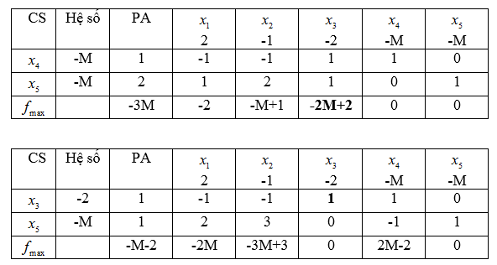
Example 1 (cont)
Bước 1-2. Biến giả x4, x5 được chọn làm biến cơ sở; ta thực hiện tính toán bảng đơn hình tương tự như trường hợp thông thường.

Slide 16
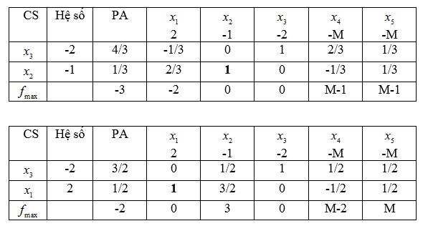
Example 1 (cont)
Bước 3-4. Sau khi thực hiện xong bước 4, ta thấy tất cả các thành phần ở dòng cuối đều không âm nên bài toán kết thúc, max = -2 đạt được với bộ (1/2, 0, 3/2).

Slide 17
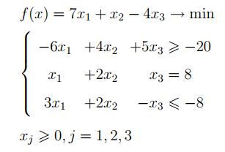
Example 2
Xét bài toán sau, hỏi cần phải thêm những biến nào để có thể vận dụng thuật toán đơn hình và big-M?
2 biến tạm: x4, -x5 -> lấy x4 là 1 trong các biến cơ sở, thêm 2 biến giả là x6, x7

Slide 18
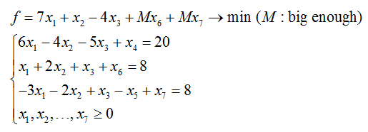
Example 2 (cont)
Kết quả sau khi chuẩn hóa sẽ là

Slide 19
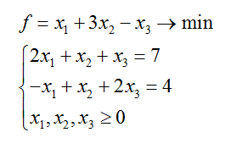
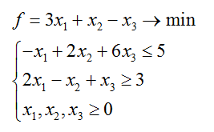
Individual exercise 1
Giải bài toán sau bằng phương pháp big M
Sử dụng trang web sau: https://linprog.com/en để đối chiếu kết quả.
Bài 2: -x1+2x2+6x3+x4=5, 2x1-x2+x3-x5+x6=3 => thêm x6

Slide 20
Individual exercise 2
Hãy viết chương trình giải quyết bài toán sau: Cho hệ ràng buộc gồm 2 điều kiện của bài toán QHTT 3 biến cùng hệ số của hàm mục tiêu dạng max - tất cả các số nhập vào đều là số nguyên có trị tuyệt đối không vượt quá 10.
Yêu cầu: Hãy in ra bảng đơn hình xuất phát theo phương pháp big-M với số biến bổ sung là ít nhất, trong đó chọn: M=1000.
Input:
1 2 3 // ràng buộc
1 -1 2 = 3 (dấu này có thể là >=, <= hoặc = ).
3 4 -2 = 5
Output:
x4 -1000 3 1 -1 2 1 0
x5 -1000 5 3 4 -1 0 1
-8000 -4001 -3002 -3 0 0

Slide 21
Thanks for listening!

